Slide 1
Python—Pandas类库使用培训课程
讲师 郭剑峰

Slide 2
Pandas概述
Pandas是Python下最强大的数据分析和探索工具。它包含高级的数据结构和精巧的工具，使得在Python中处理数据非常快速和简单。Pandas构建在Numpy之上，它使得以NumPy为中心的应用很容易使用。Pandas的名称来自于面板数据（PanelData）和Python数据分析（DataAnalysis），它最初被作为金融数据分析工具而开发出来，由AQRCapitalManagement公司于2008年4月开发出来，
并于2009年底开源。Pandas的功能非常强大，支持类似于SQL的数据增、删、查、改，并且带有丰富的数据处理函数；支持时间序列分析功能；支持灵活处理缺失数据等。

Slide 3
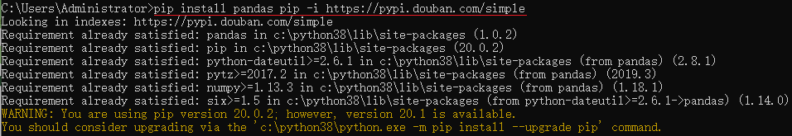
Pandas安装
Anaconda 已自带Pandas库无需安装
Pycharm安装Pandas库
Window环境：
pip install pandas pip -i https://pypi.douban.com/simple
Ubuntu & Debian环境：
sudo apt-get install python-pandas
CentOS/Fedora环境：
sudo yum install python-pandas
Mac环境：
python -m pip install python-pandas

Slide 4
Pandas数据结构
Pandas处理以下三个数据结构:
系列(Series)
数据帧(DataFrame)
面板(Panel)
DataFrame是Series的容器，Panel是DataFrame的容器。
系列是具有均匀数据的一维数组结构。例如，以下系列是整数：10,23,56，...的集合。
关键点
1.均匀数据
2.尺寸大小不变
3.数据的值可变

Slide 5
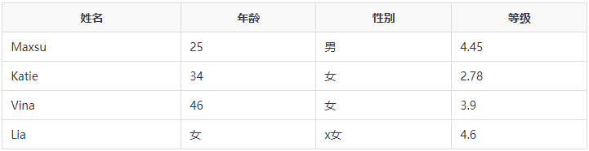
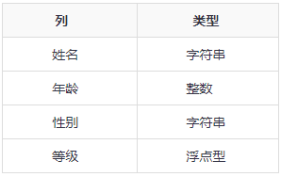
Pandas数据结构
数据帧(DataFrame)是一个具有异构数据的二维数组
数据帧中四列的数据类型
关键点
1.异构数据
2.大小可变
3.数据可变

Slide 6
Pandas数据结构
面板是具有异构数据的三维数据结构。在图形表示中很难表示面板。但是一个面板可以说明为DataFrame的容器。
关键点
1.异构数据
2.大小可变
3.数据可变

Slide 7
Pandas对象操作
通过传递值列表来创建一个系列，让Pandas创建一个默认的整数索引
关键点
1.异构数据
2.大小可变
3.数据可变
01_ObjectOperation.py演示

Slide 8
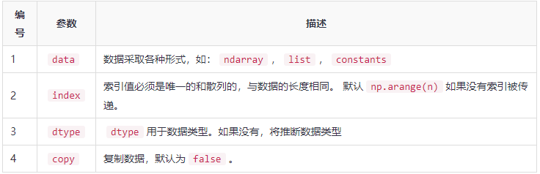
Pandas系列(Series)
系列(Series)是能够保存任何类型的数据(整数，字符串，浮点数，Python对象等)的一维标记数组。轴标签统称为索引。
pandas.Series( data, index, dtype, copy)
02_Series.py演示

Slide 9
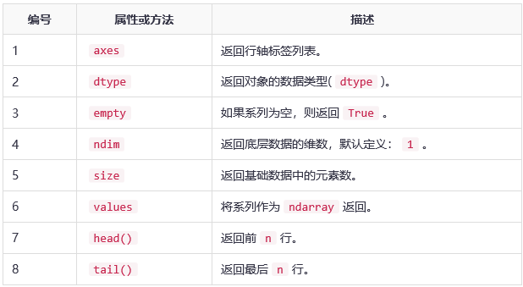
Pandas系列(Series)
02_Series.py演示
系列基本功能

Slide 10
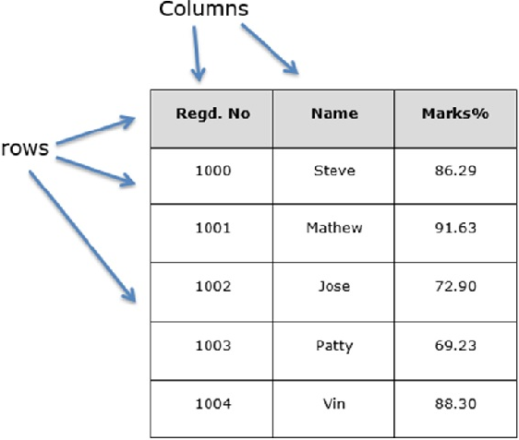
Pandas数据帧(DataFrame)
数据帧(DataFrame)是二维数据结构，即数据以行和列的表格方式排列。
数据帧(DataFrame)的功能特点：
1.潜在的列是不同的类型
2.大小可变
3.标记轴(行和列)
4.可以对行和列执行算术运算

Slide 11
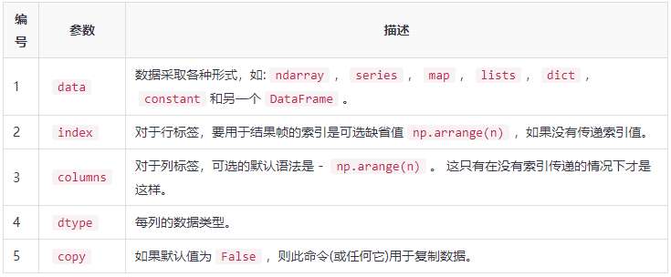
Pandas数据帧(DataFrame)
pandas.DataFrame( data, index, columns, dtype, copy)
03_DataFrame.py演示

Slide 12
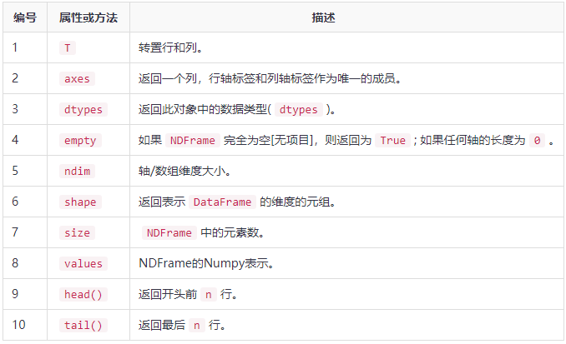
Pandas数据帧(DataFrame)
DateFrame基本功能

Slide 13
Pandas&xarray替代Panel面板
Pandas0.24版本中对Panel的解释:
面板(Panel)是3D容器的数据。面板数据一词来源于计量经济学，部分源于名称：Pandas - pan(el)-da(ta)-s。
3轴(axis)这个名称旨在给出描述涉及面板数据的操作的一些语义。
items - axis 0，每个项目对应于内部包含的数据帧(DataFrame)。
major_axis - axis 1，它是每个数据帧(DataFrame)的索引(行)。
minor_axis - axis 2，它是每个数据帧(DataFrame)的列。
Panel在pandas的0.25版本以后被废除，取而代之的是结合第三方类库xarray完成Panel的工作

Slide 14
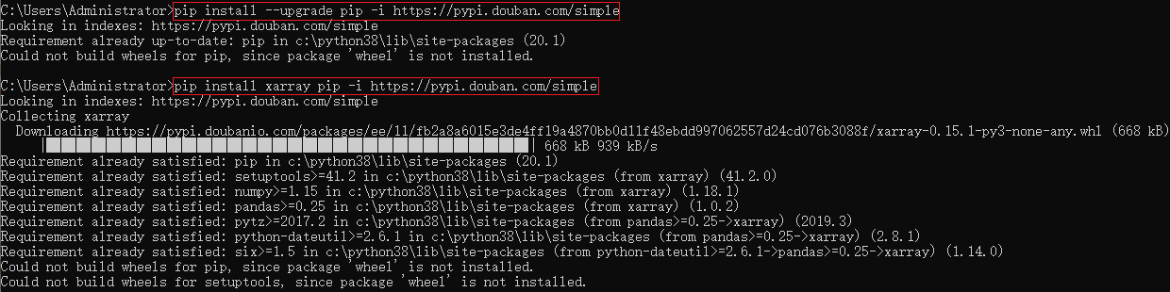
Pandas&xarray替代Panel面板
windows安装xarray-0.15.1
pip install --upgrade pip -i https://pypi.douban.com/simple
pip install xarray pip -i https://pypi.douban.com/simple

Slide 15
Xarray概述
DataArray：具有标注或命名维度的多维数组。 DataArray对象将元数据（例如维名称，坐标和属性（如下定义））添加到基础的“未标记”数据结构（例如numpy和Dask数组）中。如果设置了其可选的name属性，则它是一个命名的DataArray。
Dataset：尺寸一致的，类似于dict的DataArray对象集合。因此，可以在单个DataArray的维度上执行的大多数操作都可以在数据集上执行。数据集具有数据变量，尺寸，坐标和属性。
Variable：由维，数据和描述单个数组的属性组成。变量和numpy数组之间的主要功能区别在于，对变量的数字运算通过维名称实现数组广播。每个DataArray都有一个基础变量，可以通过arr.variable访问。

Slide 16
Xarray数据结构(DataArray)
xarray.DataArray是xarray标记的多维数组的实现。它具有几个关键属性：
values：一个保存数组值的numpy.ndarray
dims：每个轴的尺寸名称（例如（'x'，'y'，'z’）
coords：类似dict的数组（坐标）容器，用于标记每个点（例如，数字，日期时间对象或字符串的一维数组）
attrs：存放任意元数据（属性）的字典
xarray使用dims和coords启用其核心元数据感知操作。维度提供xarray使用的名称，而不是许多numpy函数中使用的axis参数。坐标基于pandas的DataFrame或Series上的索引功能，可实现基于标签的快速索引和对齐。
04_xarray_DataArray.py演示

Slide 17
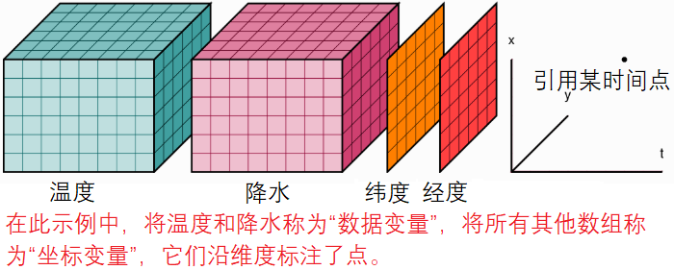
Xarray DataSet
05_xarray_Dataset.py演示
xarray.Dataset是xarray的DataFrame的多维等效项。它是类似dict的具有对齐尺寸的标记数组（DataArray对象）的容器。
除了数据集本身的类似dict的界面（可用于访问数据集中的任何变量）之外，数据集还具有四个关键属性：
dims：从维度名称到每个维度的固定长度的字典（例如{'x'：6，'y'：6，'time'：8}）
data_vars：类似于dict的DataArrays容器，对应于变量
coords：另一个类似Array的类似dict的容器，用于标记data_vars中使用的点（例如，数字数组，日期时间对象或字符串）
attrs：存放任意元数据的字典
更多用法参见http://xarray.pydata.org/en/stable/index.html

Slide 18
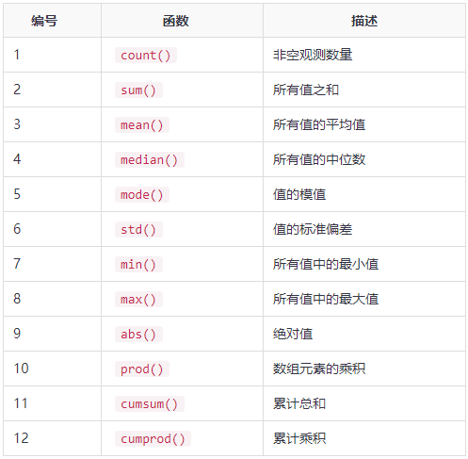
Pandas描述性统计
06_descriptionStat.py演示

Slide 19

Pandas函数应用
07_func.py
表合理函数应用：pipe()
行或列函数应用：apply()
元素函数应用：applymap()

Slide 20
Pandas重建索引
重新索引会更改DataFrame的行标签和列标签。重新索引意味着符合数据以匹配特定轴上的一组给定的标签。
可以通过索引来实现多个操作:
1.重新排序现有数据以匹配一组新的标签。
2.在没有标签数据的标签位置插入缺失值(NA)标记。
08_RebuildIndex.py演示

Slide 21
Pandas迭代
09_iter.py
Pandas对象之间的基本迭代的行为取决于类型。当迭代一个系列时，它被视为数组式，基本迭代产生这些值。

Slide 22
Pandas排序
10_sort.py
Pandas有两种排序方式:
按标签
按实际值

Slide 23
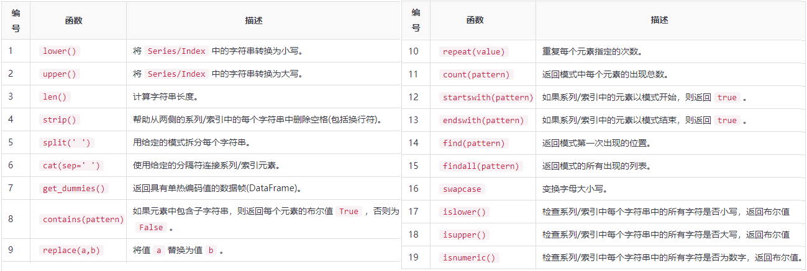
Pandas字符串和文本数据
11_text.py演示

Slide 24
Pandas选项和自定义
12_option.py
get_option()
set_option()
reset_option()
describe_option()
option_context()

Slide 25
Pandas统计函数
13_index&chooseData.py
.loc() 基于标签
.iloc() 基于整数

Slide 26
Pandas统计函数
14_stat.py
pct_change()元素百分比变化
cov()协方差
corr()相关性
rank()数据排名

Slide 27
Pandas窗口函数
窗口函数主要用于通过平滑曲线来以图形方式查找数据内的趋势。如果日常数据中有很多变化，并且有很多数据点可用，那么采样和绘图就是一种方法，应用窗口计算并在结果上绘制图形是另一种方法。 通过这些方法，可以平滑曲线或趋势。
15_window.py
为了处理数字数据，Pandas提供了几个变体，如滚动，展开和指数移动窗口统计的权重。 其中包括总和，均值，中位数，方差，协方差，相关性等。

Slide 28
Pandas聚合
16_aggregate.py
当有了滚动，扩展和ewm对象创建了以后，就有几种方法可以对数据执行聚合

Slide 29
Pandas缺失数据
数据丢失(缺失)在现实生活中总是一个问题。 机器学习和数据挖掘等领域由于数据缺失导致的数据质量差，在模型预测的准确性上面临着严重的问题。 在这些领域，缺失值处理是使模型更加准确和有效的重点。
何时以及为什么数据丢失？
想象一下有一个产品的在线调查。很多时候，人们不会分享与他们有关的所有信息。 很少有人分享他们的经验，但不是他们使用产品多久; 很少有人分享使用产品的时间，经验，但不是他们的个人联系信息。 因此，以某种方式或其他方式，总会有一部分数据总是会丢失，这是非常常见的现象。
17_missData.py演示

Slide 30
Pandas分组(GroupBy)
任何分组(groupby)操作都涉及原始对象的以下操作之一:
分割对象
应用一个函数
结合的结果
在许多情况下，我们将数据分成多个集合，并在每个子集上应用一些函数。在应用函数中，可以执行以下操作:
聚合 - 计算汇总统计
转换 - 执行一些特定于组的操作
过滤 - 在某些情况下丢弃数据
18_groupby.py演示

Slide 31
Pandas合并/连接
Pandas具有功能全面的高性能内存中连接操作，与SQL等关系数据库非常相似。
Pandas提供了一个单独的merge()函数，作为DataFrame对象之间所有标准数据库连接操作的入口:
pd.merge(left, right, how='inner', on=None, left_on=None, right_on=None,left_index=False, right_index=False, sort=True)
参数说明:
left - 一个DataFrame对象。
right - 另一个DataFrame对象。
on - 列(名称)连接，必须在左和右DataFrame对象中存在(找到)。
left_on - 左侧DataFrame中的列用作键，可以是列名或长度等于DataFrame长度的数组。
right_on - 来自右的DataFrame的列作为键，可以是列名或长度等于DataFrame长度的数组。
left_index - 如果为True，则使用左侧DataFrame中的索引(行标签)作为其连接键。 在具有MultiIndex(分层)的DataFrame的情况下，级别的数量必须与来自右DataFrame的连接键的数量相匹配。
right_index - 与右DataFrame的left_index具有相同的用法。
how - 它是left, right, outer以及inner之中的一个，默认为内inner。 下面将介绍每种方法的用法。
sort - 按照字典顺序通过连接键对结果DataFrame进行排序。默认为True，设置为False时，在很多情况下大大提高性能。
19_merge.py演示

Slide 32
Pandas级联
20_concat.py演示
Pandas提供了各种工具(功能)，可以轻松地将Series，DataFrame对象组合在一起。
pd.concat(objs,axis=0,join='outer',join_axes=None,ignore_index=False)
参数说明:
objs - 这是Series，DataFrame或Panel对象的序列或映射。
axis - {0，1，...}，默认为0，这是连接的轴。
join - {'inner', 'outer'}，默认inner。如何处理其他轴上的索引。联合的外部和交叉的内部。
join_axes - 这是Index对象的列表。用于其他(n-1)轴的特定索引，而不是执行内部/外部集逻辑。
ignore_index − 布尔值，默认为False。如果指定为True，则不要使用连接轴上的索引值。结果轴将被标记为：0，...，n-1。

Slide 33
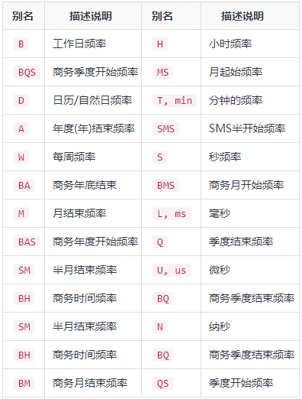
Pandas日期功能
日期功能扩展了时间序列，在财务数据分析中起主要作用。在处理日期数据的同时:
1.生成日期序列
2.日期序列转换为不同的频率
大量的字符串别名被赋予常用的时间序列频率，称为偏移别名
21_date.py演示

Slide 34
Pandas时间差(Timedelta)
22_timedelta.py演示
时间差(Timedelta)是时间上的差异，以不同的单位来表示。例如：日，小时，分钟，秒。它们可以是正值，也可以是负值。

Slide 35
Pandas分类数据
通常实时的数据包括重复的文本列。例如：性别，国家和代码等特征总是重复的。这些是分类数据的例子。
分类变量只能采用有限的数量，而且通常是固定的数量。除了固定长度，分类数据可能有顺序，但不能执行数字操作。 分类是Pandas数据类型。
分类数据类型在以下情况下非常有用:
1.一个字符串变量，只包含几个不同的值。将这样的字符串变量转换为分类变量将会节省一些内存。
2.变量的词汇顺序与逻辑顺序("one"，"two"，"three")不同。 通过转换为分类并指定类别上的顺序，排序和最小/最大将使用逻辑顺序，而不是词法顺序。作为其他python库的一个信号，这个列应该被当作一个分类变量(例如，使用合适的统计方法或plot类型)。
23_Categories.py演示

Slide 36
Pandas可视化
24_plot.py演示
Series和DataFrame上的这个功能只是使用matplotlib库的plot()方法的简单包装实现

Slide 37
Pandas IO工具
25_io.py演示
读取文本文件(或平面文件)的两个主要功能是read_csv()和read_table()。它们都使用相同的解析代码来智能地将表格数据转换为DataFrame对象

Slide 38

感谢您的聆听！

